Slide 1
🍽️ CalorieScan
AI Счетчик Калорий
Анисимов Валерий Александрович
КГЭУ • Казань, 2025
Автоматическое распознавание продуктов питания

Slide 2
Проблема современного питания
По данным ВОЗ, ожирение и связанные с ним заболевания представляют серьёзную угрозу для здоровья населения.
Традиционные методы подсчёта калорий требуют ручного ввода и приводят к ошибкам.
Решение: веб-приложение для автоматического распознавания продуктов по фотографии.

Slide 3
Цель проекта
Разработка веб-приложения для автоматического распознавания продуктов питания по фотографии и подсчёта их пищевой ценности

Slide 4
Выбранная архитектура: Vision Transformer
Модель: nateraw/food (дообученная на датасете Food-101)
✓ Размер входного изображения: 224×224 пикселей
✓ Количество классов: 101 категория блюд
✓ Точность: 89.13% на тестовой выборке
✓ Архитектура на основе механизма внимания (Transformer)

Slide 5
Почему Streamlit?
⚡ Минимальное время разработки интерфейса
📁 Встроенная поддержка загрузки изображений
🤖 Интеграция с PyTorch и TensorFlow
☁️ Бесплатный хостинг на Streamlit Cloud
🎛️ Интерактивные виджеты для параметров

Slide 6
Архитектура приложения CalorieScan
Frontend
Веб-интерфейс на Streamlit
Backend
Обработка изображений и инференс модели
AI Модель
Vision Transformer для классификации

Slide 7
Основные функции приложения
1. Загрузка фотографии еды через веб-интерфейс
2. Автоматическое распознавание категории блюда
3. Подсчёт калорий и макронутриентов (БЖУ)
4. Настройка размера порции
5. Визуализация результатов в графиках

Slide 8
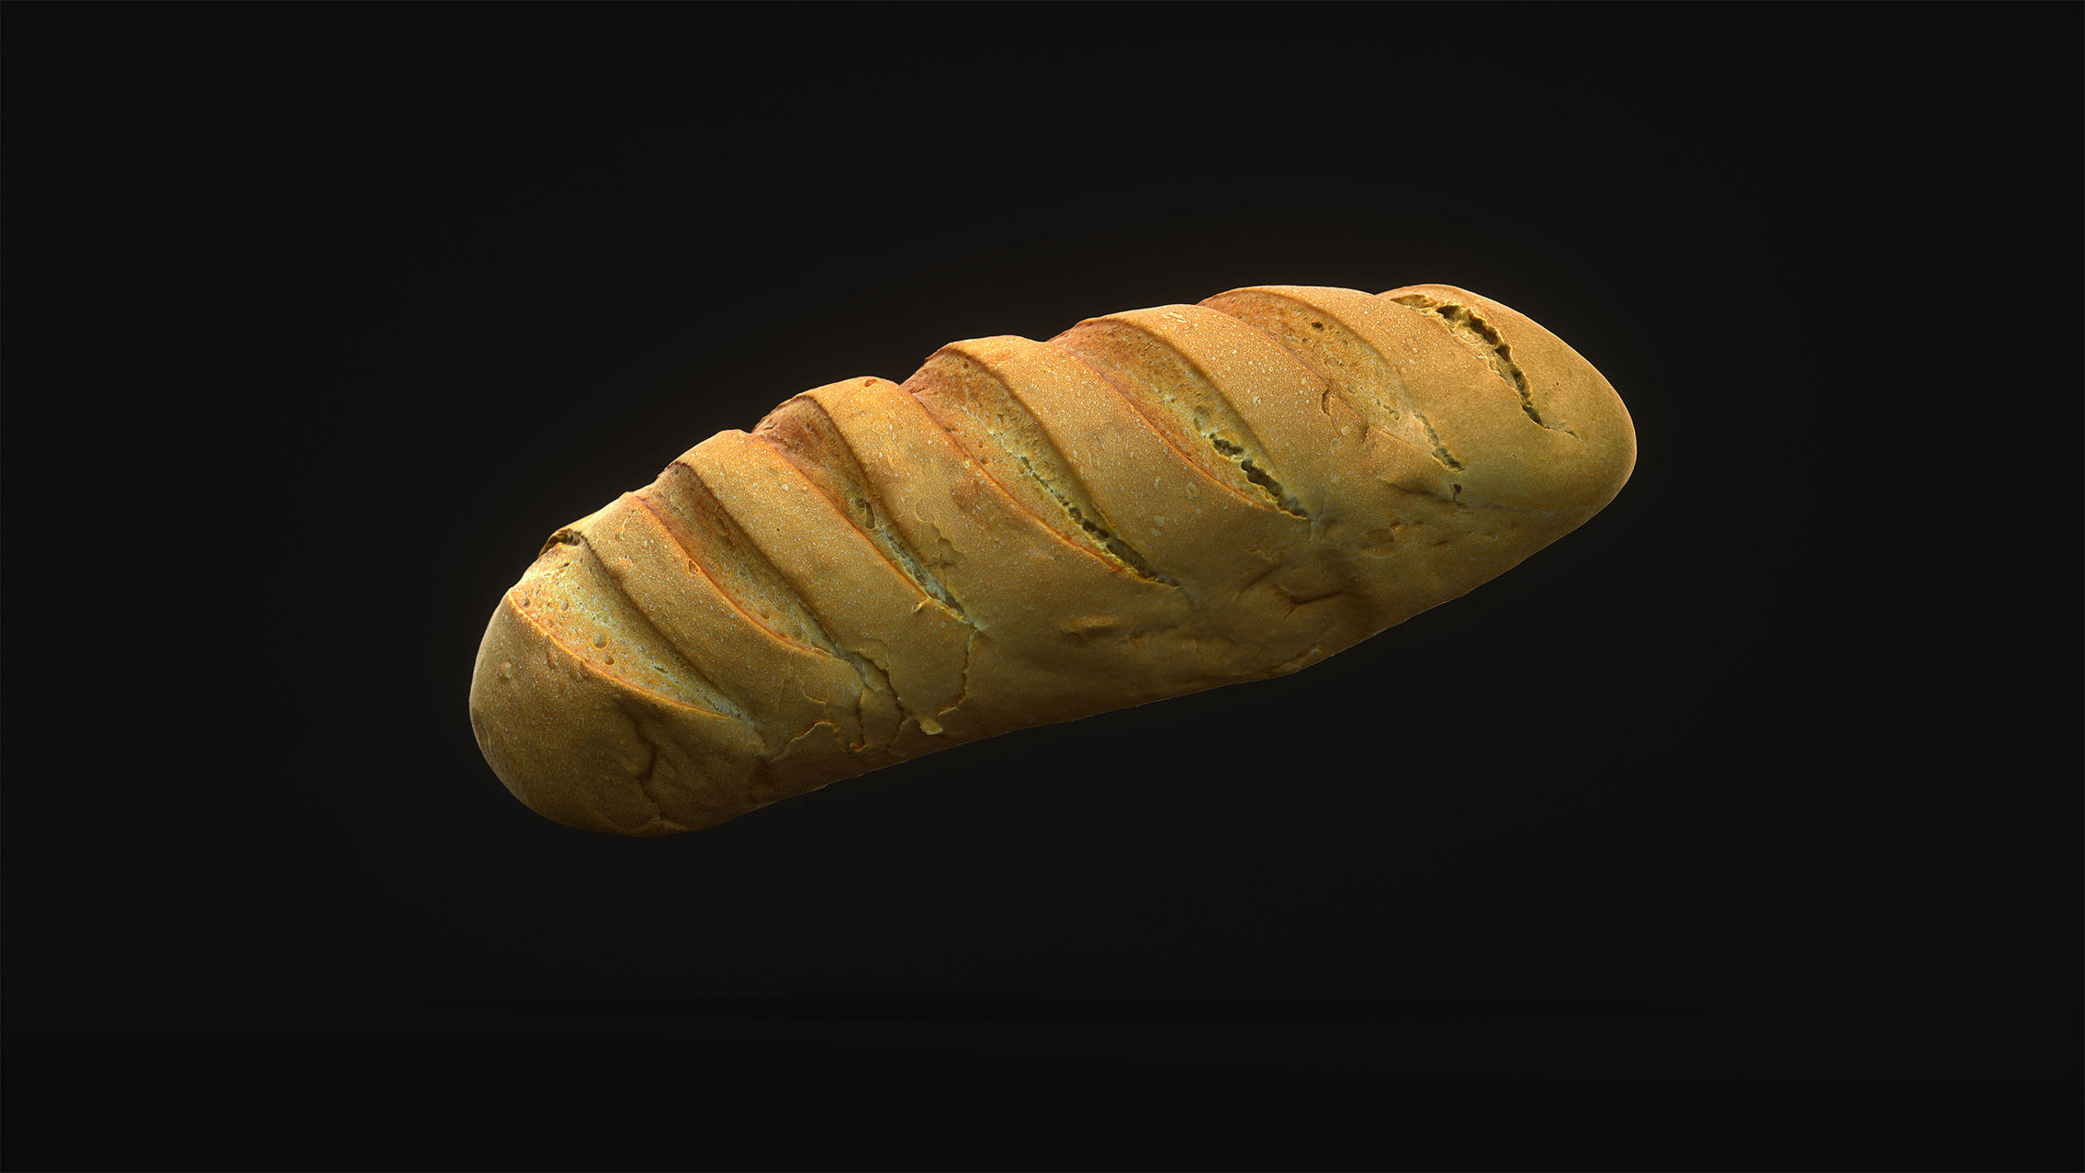
Тест 1: Распознавание Батона
Уверенность модели: 98.9%
Классификация: Хлеб
Пищевая ценность (на 100г):
Калории: 530 ккал
Белки: 18 г
Жиры: 6 г
Углеводы: 98 г
Вывод теста:
✓ Модель корректно распознала хлеб
✓ Данные пищевой ценности точны
✓ Высокая уверенность 98.9%

Slide 9
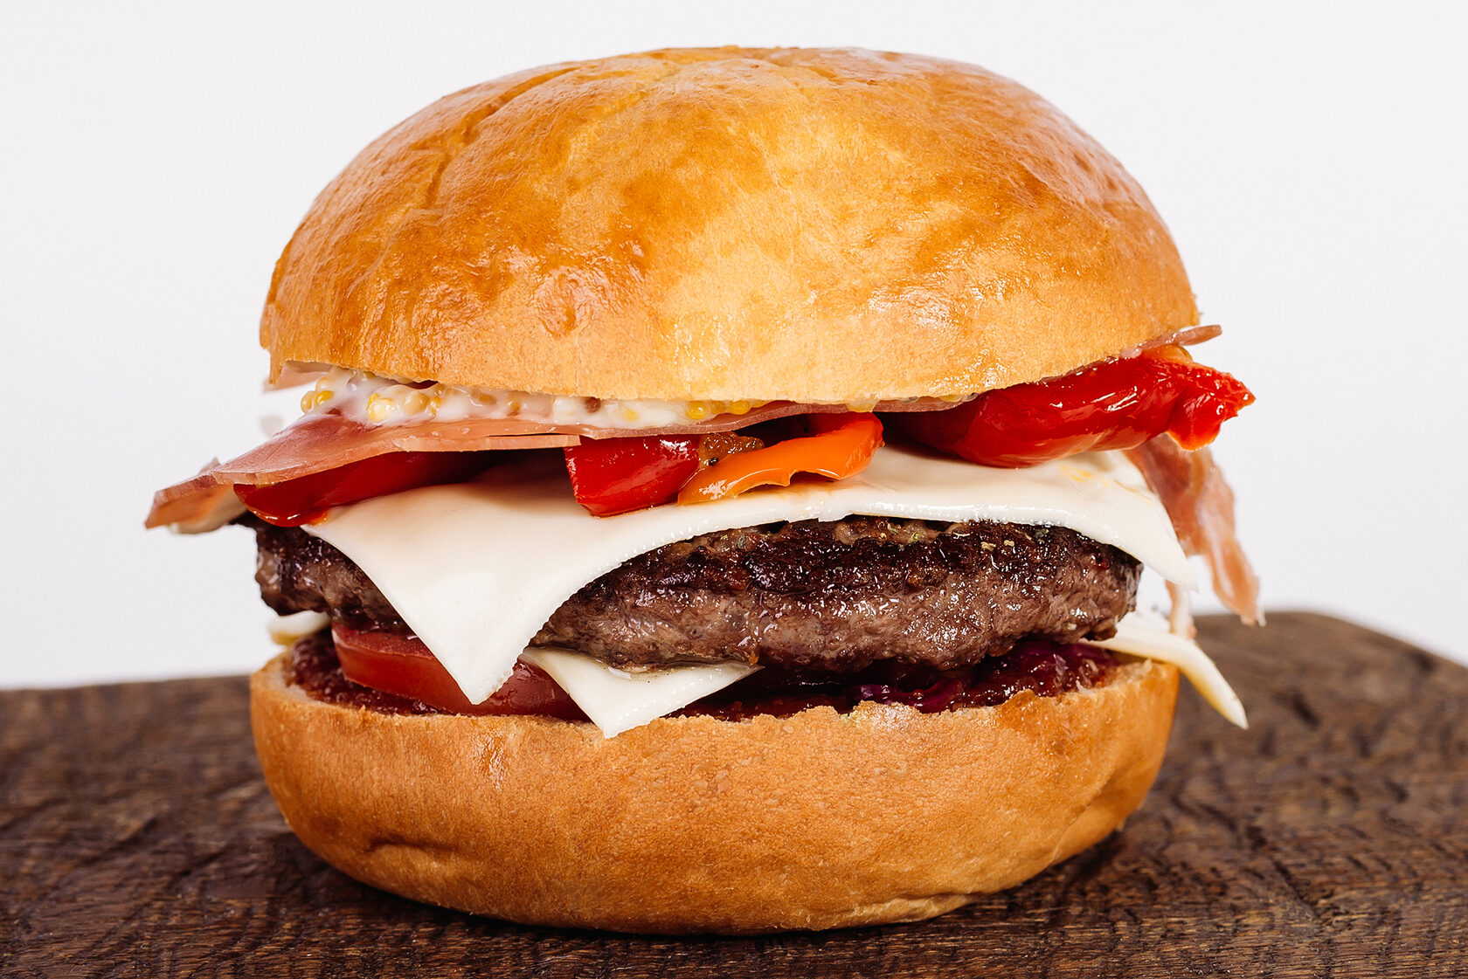
Тест 2: Распознавание Гамбургера
Уверенность модели: 98.2%
Классификация: Гамбургер
Пищевая ценность (на 100г):
Калории: 590 ккал
Белки: 34 г
Жиры: 28 г
Углеводы: 48 г
Вывод теста:
✓ Успешно распознан гамбургер
✓ Уверенность 98.2%
✓ Высокое содержание белка 34г

Slide 10
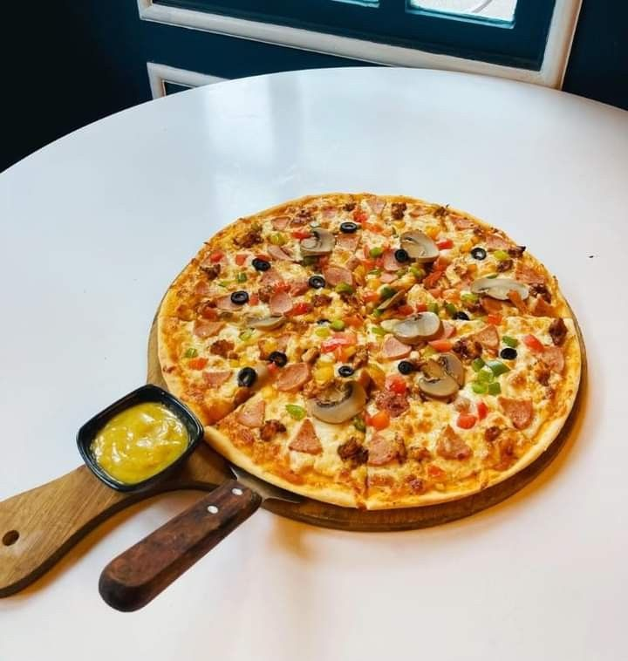
Тест 3: Распознавание Пиццы
Уверенность модели: 99.6%
Классификация: Пицца
Пищевая ценность (на 100г):
Калории: 532 ккал
Белки: 22 г
Жиры: 20 г
Углеводы: 66 г
Вывод теста:
✓ Лучший результат 99.6%
✓ Идентификация пиццы
✓ Высокий уровень углеводов 66г

Slide 11
Статистика результатов тестирования
98.9%
98.2%
99.6%
Батон
Гамбургер
Пицца
Анализ результатов:
Средняя точность: 98.9%
Все тесты успешны (выше 98%)
Модель демонстрирует высокую надежность

Slide 12
Командная разработка
📌 Репозиторий: GitHub (x-lerasim/CalorieScan)
✔️ Тестирование: pytest для автоматических проверок
🔄 CI/CD: GitHub Actions для непрерывной интеграции
☁️ Развертывание: Streamlit Cloud (доступно онлайн)

Slide 13
Приложение в облаке
https://caloriescan123.streamlit.app/
Доступно для использования прямо сейчас

Slide 14
Планы на будущее
🔍 Расширение базы данных пищевой ценности
📸 Распознавание нескольких продуктов на одном фото
📊 История анализов для отслеживания дневного рациона
📱 Интеграция с мобильными устройствами
🚀 Дообучение модели для повышения точности

Slide 15
Спасибо за внимание!
Вопросы?
GitHub: github.com/x-lerasim/CalorieScan
Demo: caloriescan123.streamlit.app

